Slide 1
PRO3330 Engenharia e Sociedade
Sociedade da informação ou informação sobre a sociedade
Grupo 6
Bruno Ribeiro Dias Latorre
Eduardo Rangel de Franca Leao Cavalcanti
Gustavo Pizzotti Mendes Coletto dos Santos
Marcelo Takeshi Matsubara
Nicholas Mantesso Mardegan

Slide 2
Resumo do filme - "inimigo do estado"
Tema Central: poder de vigilância do governo sobre a população;
Agência de Segurança quer aprovar lei de vigilância das massas
Protagonista recebe material que flagra o assassinato de um congressista;
Passa a ser espionado em sua casa, carro e até nas próprias roupas;
Agência de segurança precisa impedir que o vídeo vazasse;
Tudo em nome da "segurança nacional"
Qual o limite entre segurança pública e privacidade?

Slide 3
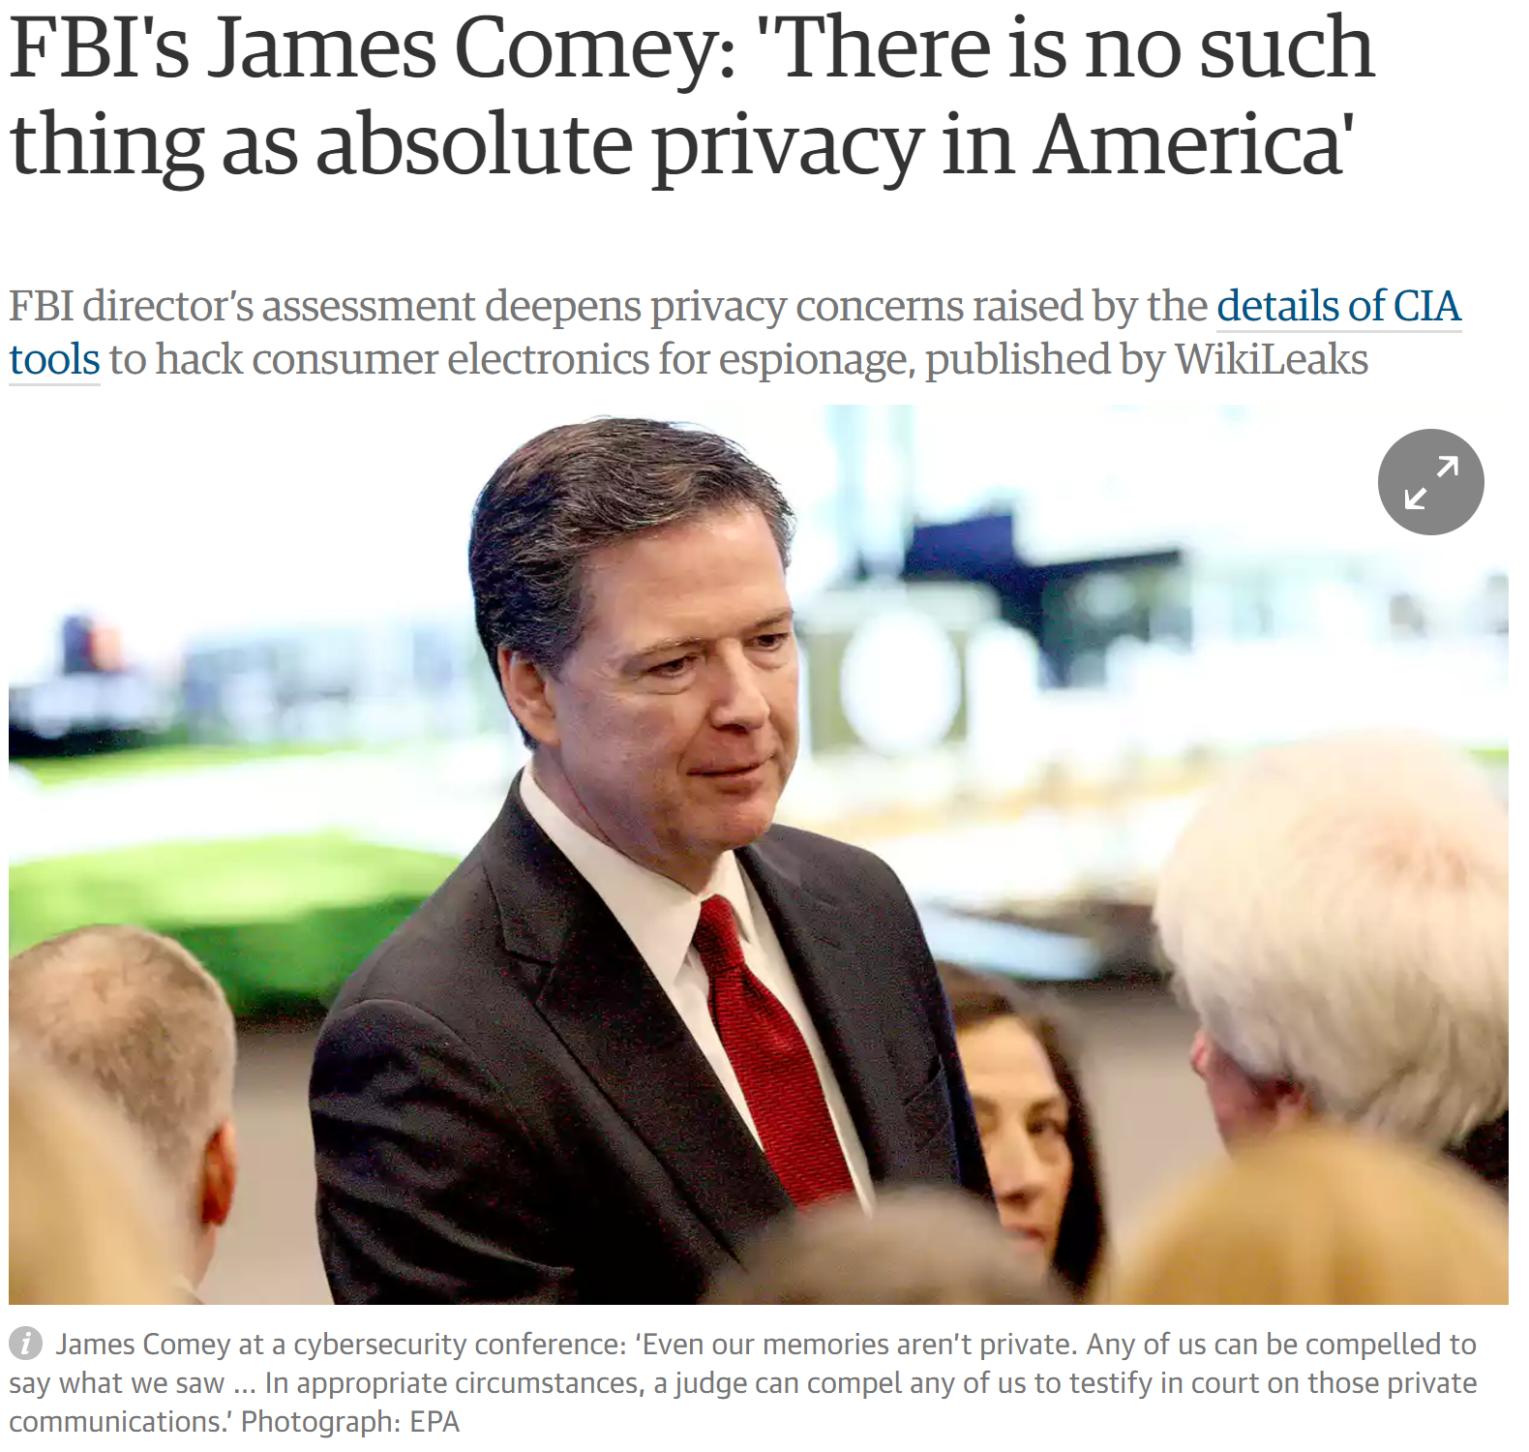
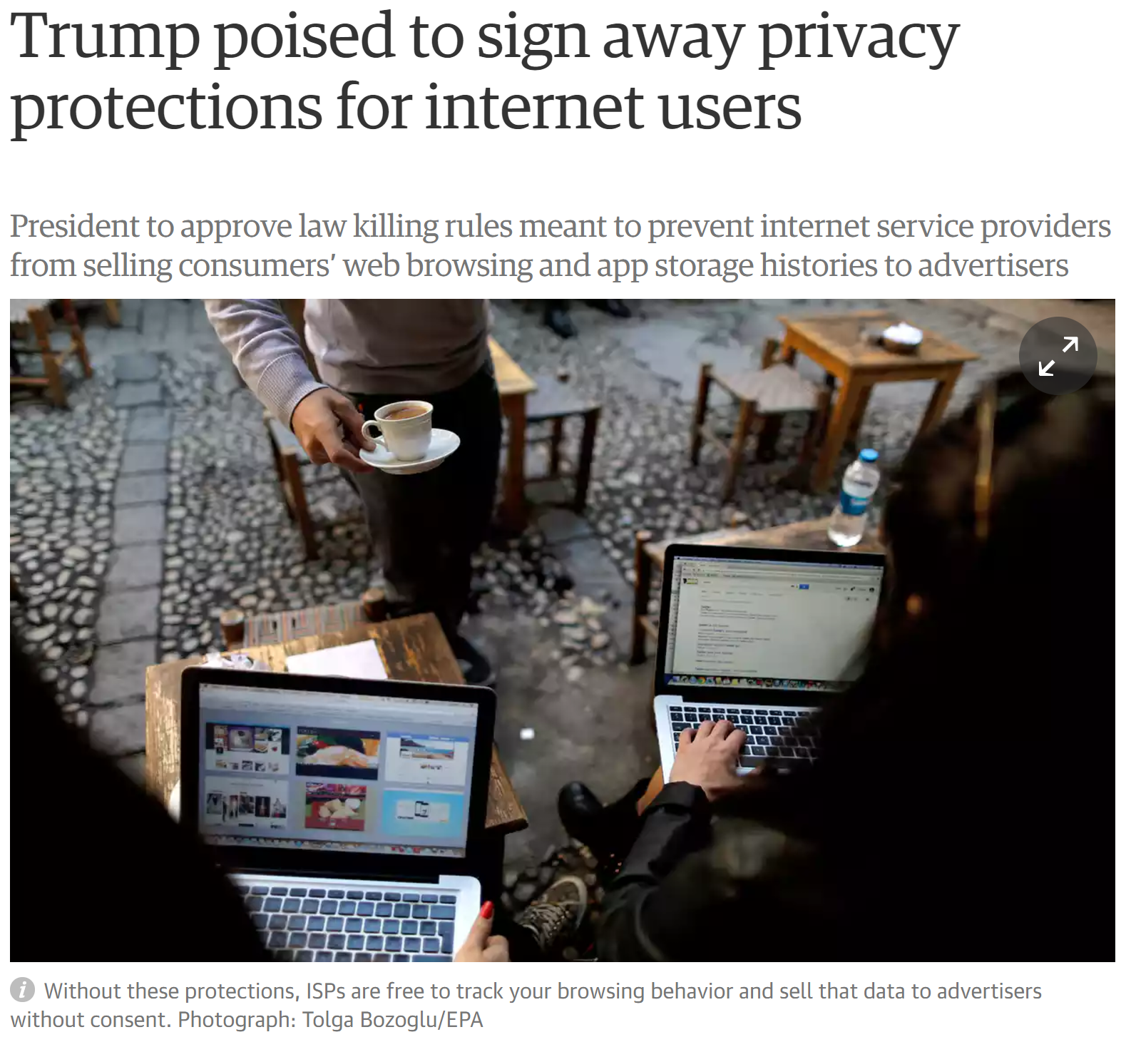
Notícias Recentes
Jornal The Guardian, 08/03/2017
Jornal The Guardian, 29/03/2017

Slide 4
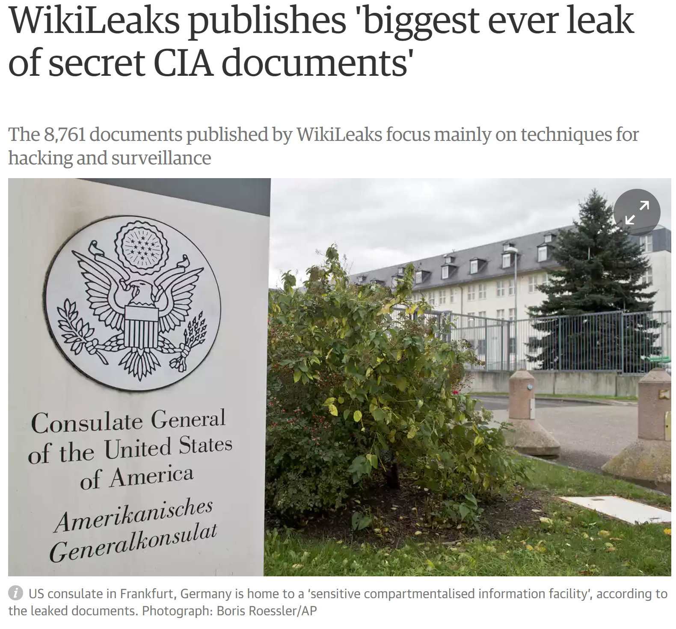
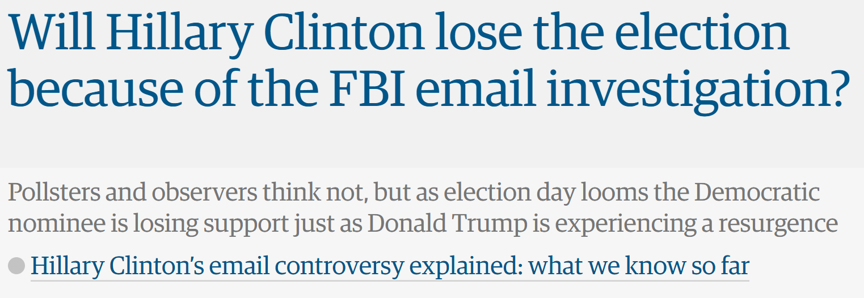
Notícias Recentes
Jornal The Guardian, 07/03/2017
Jornal The Guardian, 22/08/2016

Slide 5
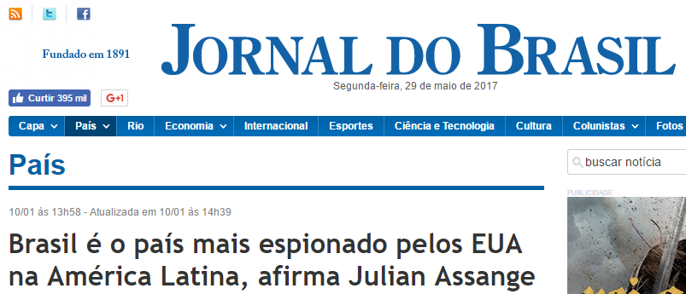
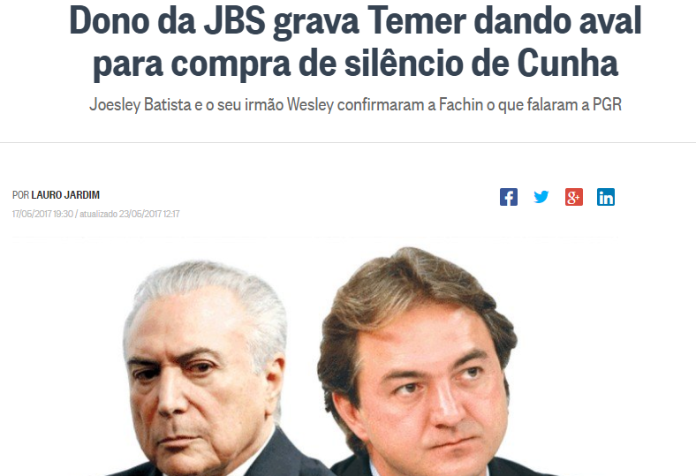
Notícias recentes

Slide 6
Recomendações
Série "Black Mirror"
Livro "Fortaleza Digital"
Filme "Edward Snowden: herói ou traidor?"
Livro "1984" de George Orwell

